Slide 1
KKIRI / PRODUCT REVISION BRIEF
끼리 UI 개편 및 기능 보완
개발 요청서 - PC · 모바일 통합
문서 범위
공통 디자인 시스템과 PC 사이드바/포인트 표시 방식
홈피드, 추천 셀럽, 모바일 하단 메뉴
핑거 PC·모바일 UI와 댓글·채팅 동작
메시지 목록, 빈 상태, 신규 대화, 삭제 및 권한 정책
셀럽 설정: 구독관리·정산·웰컴 메시지와 후원순위 TOP 3 복원
기준 색상: Petrol Blue #3F8798 · 문서일: 2026.10.25
주의: 목업 이미지 속 임의 텍스트보다 본 문서의 기능 명세와 문구를 우선 적용합니다.

Slide 2
KKIRI PRODUCT REVISION / FOUNDATION
01. 공통 디자인 시스템 및 내비게이션
확정 컬러
PC 공통 레이아웃
남녀 크리에이터 모두에게 어울리는 다크 프리미엄 톤. 기존 골드 중심 UI를 아래 팔레트로 교체합니다.
모든 페이지에 동일하게 적용합니다.
모든 페이지 최상단의 포인트/상태 바를 제거합니다.
포인트는 왼쪽 사이드바 상단에 기존 아이콘 + 잔액 + ‘충전’ 버튼 형태로만 표시합니다.
좌측 상단의 기존 KKIRI 토끼 로고와 KKIRI 워드마크를 유지합니다.
메뉴 순서: 홈 / 탐색 / 핑거 / 메시지 / 마이 / 설정.
ChatGPT와 같은 사이드바 접기 버튼을 제공합니다. 펼침 상태는 아이콘+메뉴명, 접힘 상태는 아이콘만 남기고 본문 폭을 확장합니다.
접힘 상태에서 아이콘 hover 시 툴팁을 표시하고 마지막 상태를 저장합니다.
Primary
#3F8798
Highlight
#66A9B7
Selected
#233E44
Background
#090D10
Card
#11181D
Text
#F3F5F6
Secondary
#8E999F
Border
#253038
완료 기준
페이지 이동 시 상단 상태 바가 다시 나타나지 않아야 함
개발 전달용 UI/기능 명세 - 2026.10.25
02

Slide 3
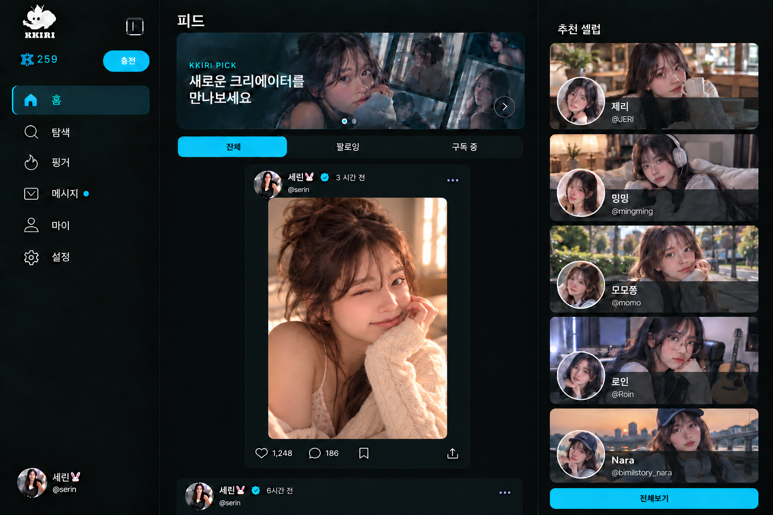
KKIRI PRODUCT REVISION / HOME FEED / PC
02. PC 홈피드 - 최종 구성
화면 구조
좌측 사이드바 / 중앙 피드 / 우측 추천 셀럽의 3단 구조입니다.
중앙 상단 배너 영역 유지: 운영용 이미지 슬라이더/캐러셀.
피드 탭: 전체 / 팔로잉 / 구독 중.
‘전체’에는 모든 크리에이터의 전체공개 게시물을 최신순으로 노출합니다.
‘팔로잉’은 팔로우 계정 게시물, ‘구독 중’은 유료 구독 계정 게시물만 표시합니다.
PC 피드 카드의 콘텐츠 폭은 첨부 기준처럼 약 520px(max-width)로 중앙 정렬합니다.
게시물 1개에는 사진 또는 영상 1개만 표시합니다. 미디어는 카드 폭 100%, 높이 auto로 원본 비율을 유지하며 콜라주형 UI는 사용하지 않습니다.
게시물 목록형/그리드형 보기 전환 버튼을 제공합니다.
우측 ‘인기 셀럽’을 ‘추천 셀럽’으로 변경하고 ‘인기 글’ 영역은 완전히 제거합니다.
레이아웃 참고용 목업. 실제 로고·프로필·게시물 데이터는 서비스 자산을 사용합니다.
개발 전달용 UI/기능 명세 - 2026.10.25
03

Slide 4
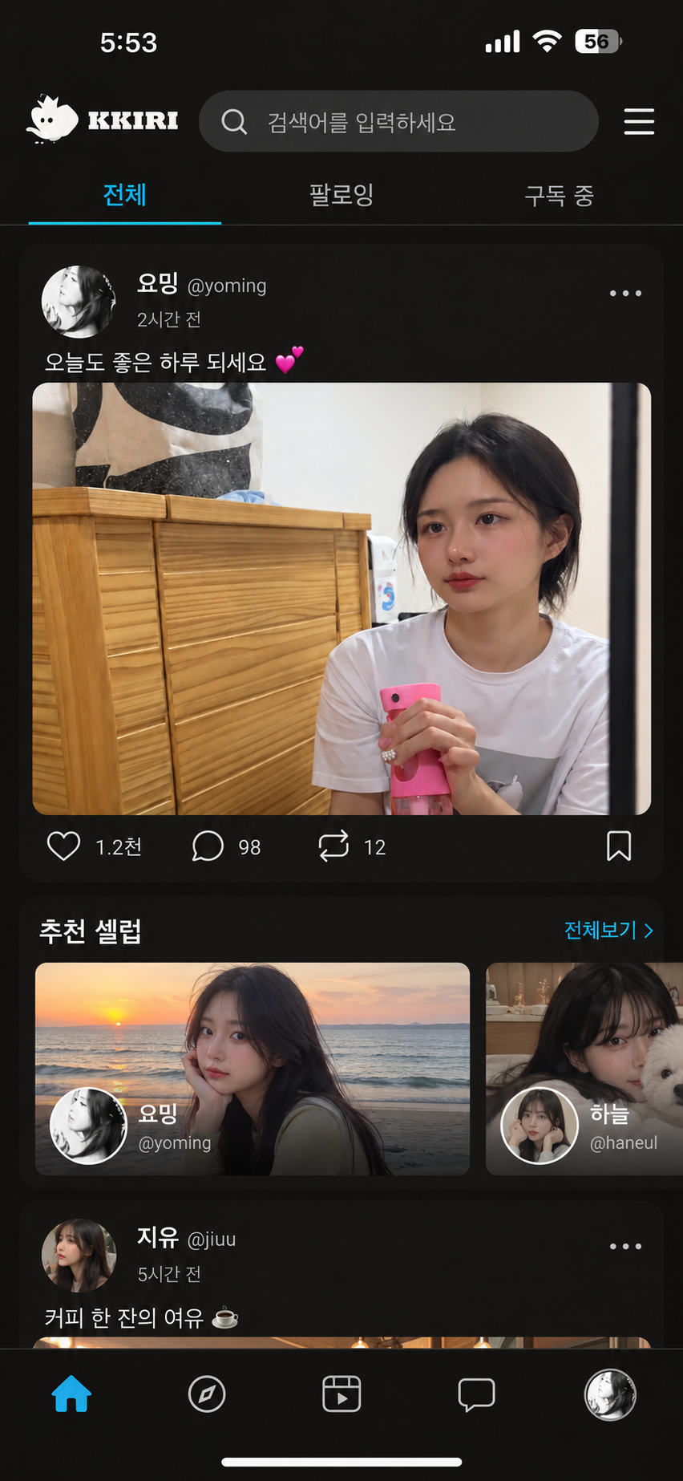
KKIRI PRODUCT REVISION / HOME FEED / MOBILE
03. 모바일 홈피드 및 추천 셀럽
모바일 홈피드
추천 셀럽 카드
스토리 영역은 제거하고 검색 중심의 상단 헤더로 구성합니다.
기존 끼리의 카드 구조를 그대로 유지하되 새 색상만 적용합니다.
상단: 기존 KKIRI 로고 + 검색창 + 햄버거 메뉴.
탭: 전체 / 팔로잉 / 구독 중.
콘텐츠는 한 열 피드로 표시합니다.
게시물 사이에 ‘추천 셀럽’ 가로 스와이프 영역을 삽입합니다. 상단 스토리와는 별개입니다.
배경+원형 프로필+닉네임/아이디 카드. 다음 카드 일부를 노출하고 직접 좌우로 넘깁니다. 자동 전환 없이, 터치 시 셀럽 페이지로 이동합니다.
하단 메뉴는 아이콘만 표시: 홈 / 탐색 / 핑거 / 메시지 / 프로필.
마이 아이콘은 일반 사람 아이콘이 아니라 로그인 사용자의 원형 프로필 사진으로 표시합니다.
설정은 하단 메뉴에서 제외하고 마이 페이지 안으로 이동합니다.
넓은 배경 사진 + 겹쳐진 원형 프로필 사진 + 닉네임/@아이디 정보 띠.
홈 우측에는 5개 카드, 하단에 전체 너비 ‘전체보기’ 버튼.
전체보기 클릭 시 기존 추천 셀럽 페이지 방식으로 이동합니다.
PC 4열, 모바일 2열 그리드. 카드에는 배경·프로필·닉네임·아이디·사진/영상 수를 표시합니다.
카드 클릭 시 해당 크리에이터 프로필로 이동합니다.
기존 페이지 참고
old.kkiri.me/html/recommend_celeb.php
개발 전달용 UI/기능 명세 - 2026.10.25
04

Slide 5
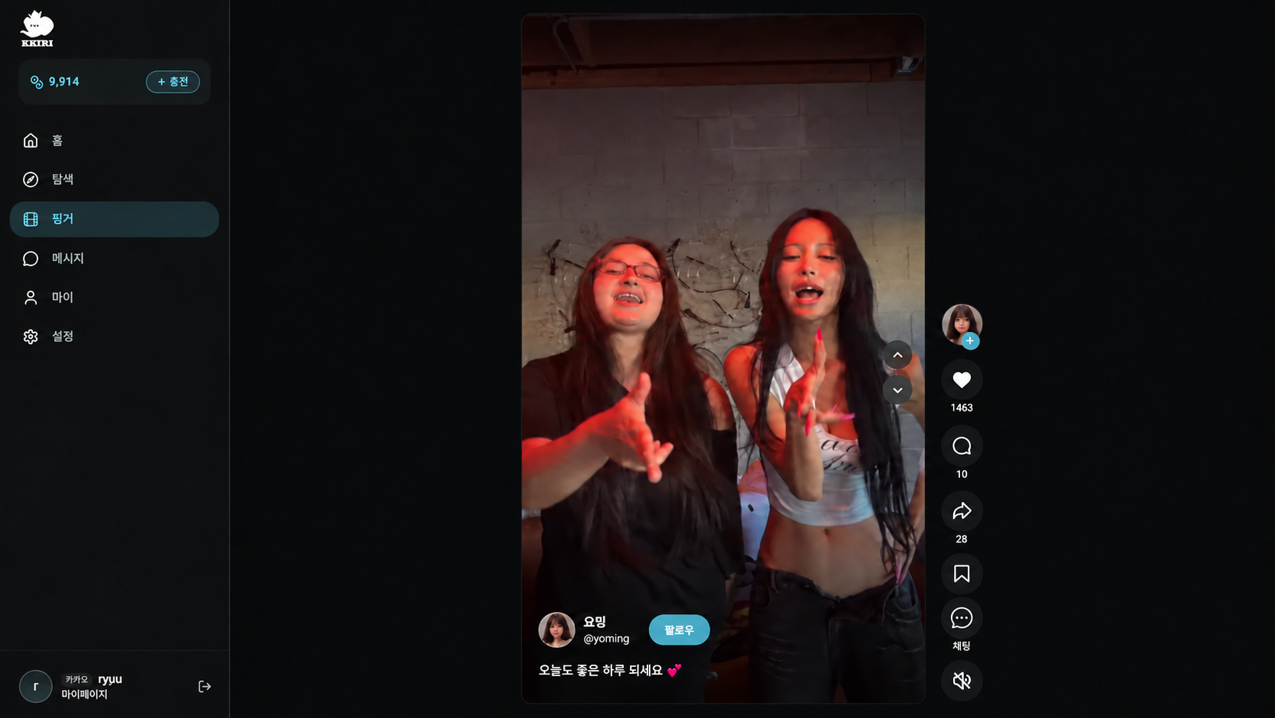
KKIRI PRODUCT REVISION / FINGER / PC
04. 핑거 PC - 기본 상태
기본 동작
댓글을 열기 전의 기본 상태입니다.
상단 공통 포인트 바 제거, 포인트는 좌측 사이드바에만 표시.
9:16 세로 영상을 화면 높이에 맞춰 크게 중앙 배치.
오른쪽 액션 레일: 프로필/팔로우, 좋아요, 댓글, 공유, 북마크, 채팅, 음소거.
크리에이터 계정 옆에 팔로우 버튼 제공.
좌측 메뉴와 접기 동작은 공통 사양을 그대로 적용.
목업은 배치와 상호작용 기준이며, 실제 영상·문구·수치는 운영 데이터로 치환합니다.
개발 전달용 UI/기능 명세 - 2026.10.25
05

Slide 6
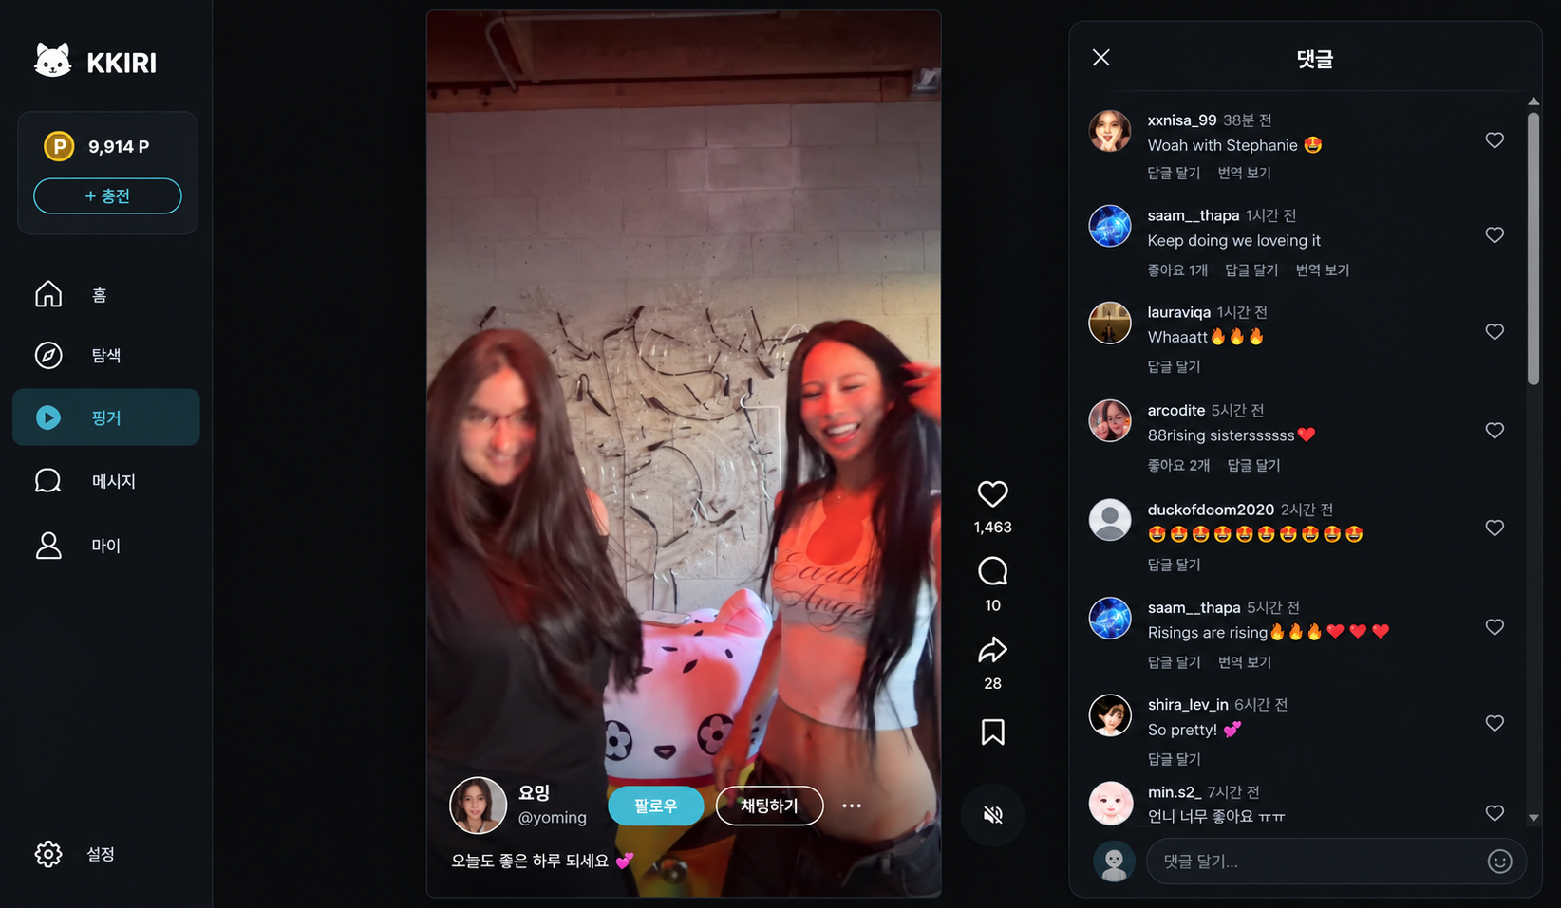
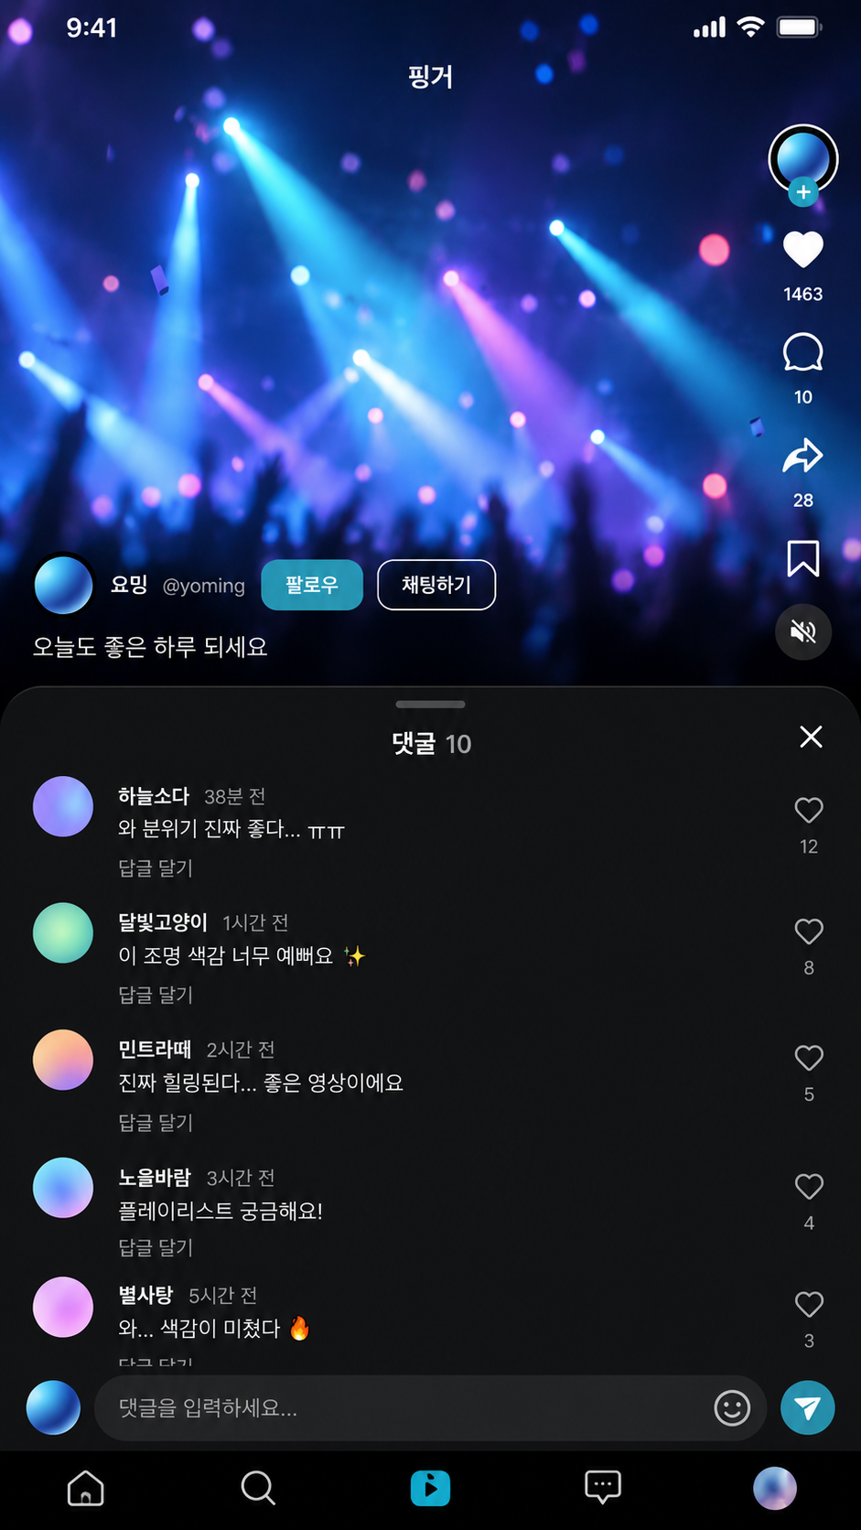
KKIRI PRODUCT REVISION / FINGER / COMMENTS
05. 핑거 댓글 패널 - PC와 모바일
댓글 열림 동작
PC: 댓글 버튼 클릭 시 영상이 왼쪽으로 이동하고 오른쪽에 고정 댓글 패널을 엽니다.
모바일: 하단에서 위로 올라오는 바텀시트(화면 높이 약 55~65%)로 표시합니다.
바텀시트는 드래그, X, 배경 탭으로 닫을 수 있고 댓글 목록만 스크롤됩니다.
댓글 입력창은 패널 하단에 고정합니다.
모바일 댓글 바텀시트 예시
개발 전달용 UI/기능 명세 - 2026.10.25
06

Slide 7
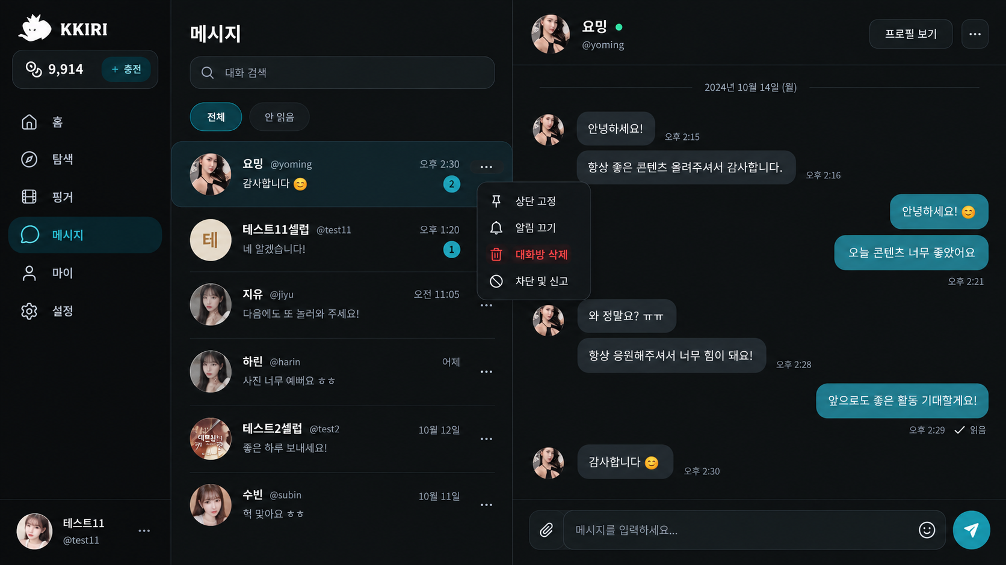
KKIRI PRODUCT REVISION / MESSAGES / ACTIVE
06. 메시지 - 대화가 있는 상태
PC 구성
3열 구조: 공통 사이드바 / 대화 목록 / 현재 대화.
목록: 프로필, 닉네임/@아이디, 마지막 메시지, 시간, 미확인 배지.
검색과 전체/안 읽음 필터, 최신 대화 우선 정렬.
대화 메뉴: 상단 고정, 알림 설정, 대화 삭제, 차단, 신고.
채팅방: 프로필 헤더, 첨부, 시간, 읽음 상태, 날짜 구분선, 이전 메시지 불러오기.
모바일은 목록과 채팅방을 각각 전체 화면으로 표시하고 뒤로가기로 이동합니다.
하단 메시지 아이콘에는 전체 미확인 수 배지를 표시합니다.
목업의 샘플 날짜·대화 내용은 기능 명세가 아닙니다.
개발 전달용 UI/기능 명세 - 2026.10.25
07

Slide 8
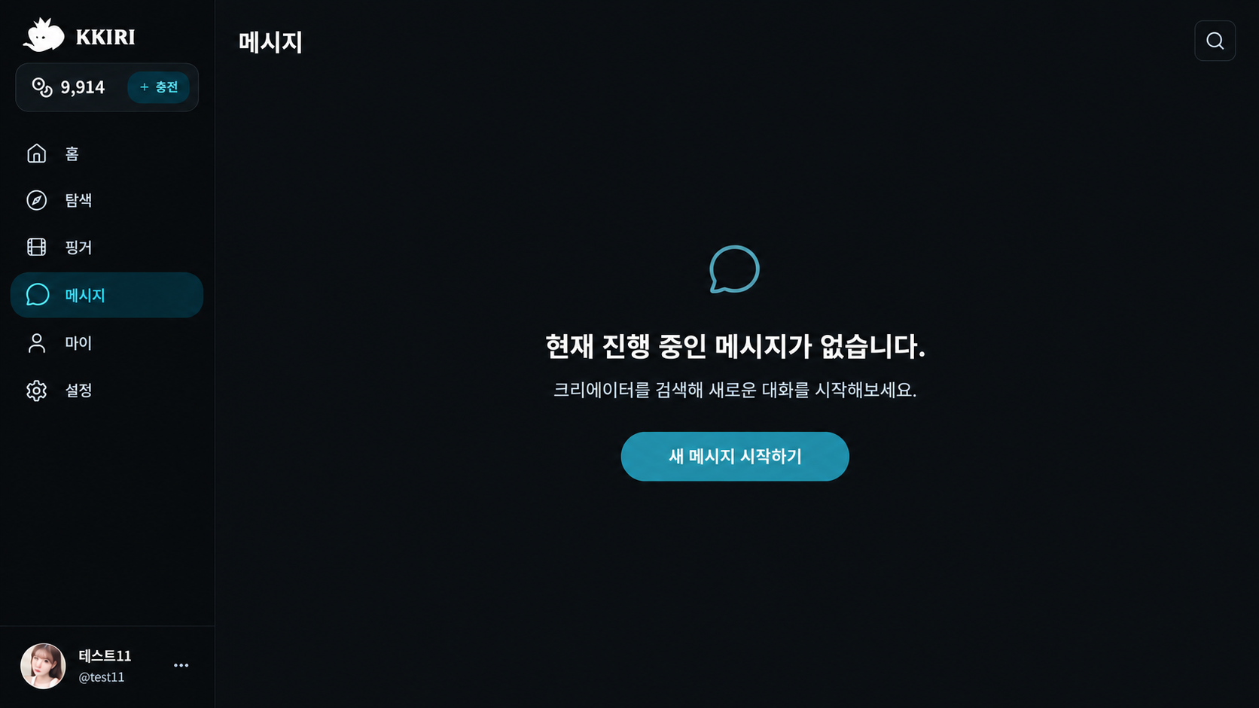
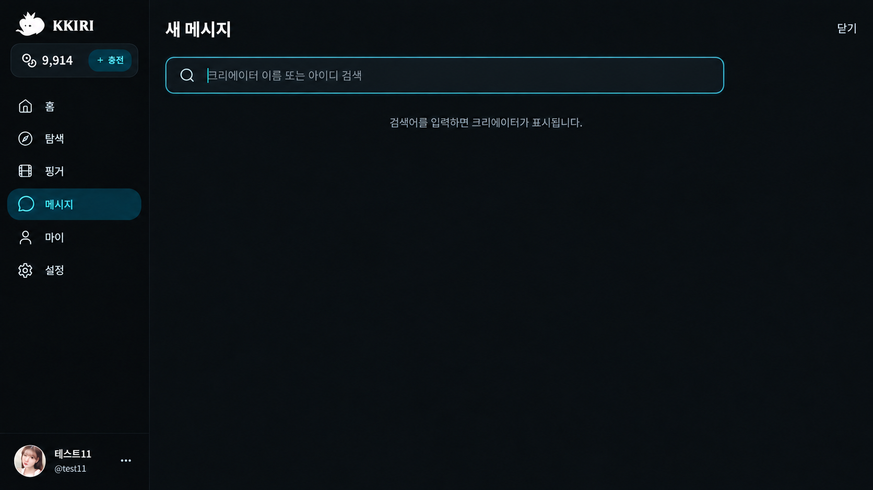
KKIRI PRODUCT REVISION / MESSAGES / EMPTY
07. 메시지 - 빈 상태와 새 대화 시작
빈 상태 문구
버튼 클릭 후
현재 진행 중인 메시지가 없습니다.
크리에이터를 검색해 새로운 대화를 시작해보세요.
별도 탐색 페이지로 보내지 않고 메시지 화면 안에서 검색 UI를 엽니다.
검색창: ‘크리에이터 이름 또는 아이디 검색’
입력 전에는 결과를 숨기고, 입력 후 일치 결과를 아래에 표시
결과 선택 시 새 채팅방 생성, 닫기 시 빈 상태로 복귀
새 메시지 시작하기
개발 전달용 UI/기능 명세 - 2026.10.25
08

Slide 9
KKIRI PRODUCT REVISION / MESSAGES / RULES
08. 메시지 삭제 · 권한 정책
대화 삭제
크리에이터 수신 설정
사용자가 오해하지 않도록 확인창과 삭제 범위를 명확히 합니다.
크리에이터가 메시지 수신 대상을 선택할 수 있어야 합니다.
대화 목록의 더보기 메뉴와 채팅방 설정에서 ‘대화 삭제’를 제공합니다.
삭제 전 확인 모달을 표시합니다.
기본 동작은 내 목록에서 숨기는 소프트 삭제입니다. 상대방 기록과 서버 원본은 삭제하지 않습니다.
삭제 후 새 메시지가 오면 대화 목록에 다시 나타납니다.
차단/신고는 삭제와 별도 기능으로 유지합니다.
누구나
팔로워만
유료 구독자만
받지 않음
유료 구독자 전용인 경우
구독자만 메시지를 보낼 수 있습니다.
구독하고 채팅하기
개발 전달용 UI/기능 명세 - 2026.10.25
09

Slide 10
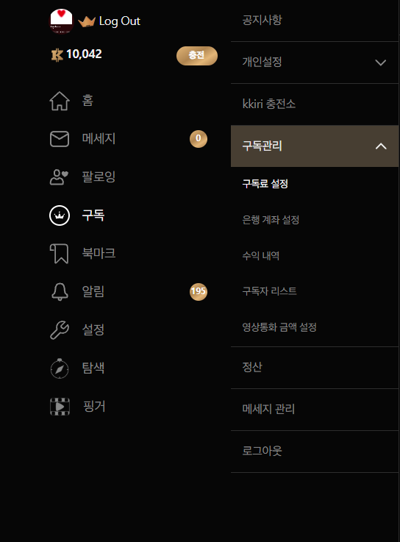
KKIRI PRODUCT REVISION / CELEB SETTINGS
09. 셀럽 설정 - 누락 메뉴 복원
요청 방향
기존 끼리의 셀럽 설정 구조와 기능 흐름을 기준으로 누락된 페이지를 신규 버전에 복원합니다. 화면 스타일은 새 다크/페트롤 컬러와 공통 사이드바를 적용합니다.
1. 구독관리 (펼침 메뉴)
구독료 설정
은행계좌 설정
수익 내역
구독자 리스트
영상통화 금액 설정
2. 정산
정산 페이지를 독립 메뉴로 제공
3. 웰컴 메시지 관리
신규 구독자/대상에게 보낸 자동 환영 메시지 관리
구현 원칙
기존 기능은 유지하되 정보 구조·반응형·새 컬러만 일관되게 개선
개발 전달용 UI/기능 명세 - 2026.10.25
10

Slide 11
KKIRI PRODUCT REVISION / CELEB SETTINGS / ROUTES
10. 기존 페이지 참조 경로
메뉴 | 참조 URL / 비고
구독료 설정 | old.kkiri.me/html/subscribe_setting_select.php
은행계좌 설정 | old.kkiri.me/html/bank_setting.php
수익 내역 | old.kkiri.me/html/benefit_list.php
구독자 리스트 | old.kkiri.me/html/subscribe_list.php
영상통화 금액 설정 | old.kkiri.me/html/subscribe_kkiri_setting.php
정산 | old.kkiri.me/html/jungsan.php
웰컴 메시지 관리 | old.kkiri.me/html/direct_message.php
링크 확인 완료
영상통화 금액 설정은 subscribe_kkiri_setting.php로 연결합니다. 구독자 리스트 링크와 다릅니다.
개발 전달용 UI/기능 명세 - 2026.10.25
11

Slide 12
KKIRI PRODUCT REVISION / FINAL CHECK
11. 셀럽 페이지 변경 및 완료 기준
셀럽 페이지 - 후원 순위 TOP 3 복원
기존 끼리 셀럽 페이지에 있던 ‘후원 순위 TOP 3’ 영역이 현재 새 버전에는 없습니다. 기존 방식대로 다시 구현합니다.
순위 산정 기준, 노출 정보, 정렬 및 클릭 동작은 기존 끼리 방식을 그대로 따릅니다.
1위부터 3위까지 순위가 명확히 구분되도록 기존 구성으로 표시합니다.
PC와 모바일 모두 복원하고, 색상과 스타일만 새 다크·페트롤 디자인에 맞춥니다.
개발 완료 체크리스트
공통 상단 포인트 바가 전 페이지에서 제거되고 사이드바 포인트 표시만 남았는가
홈·핑거·메시지·셀럽 설정이 동일한 색상과 사이드바 규칙을 사용하는가
PC와 모바일의 댓글·메시지·내비게이션 동작이 명세대로 분리되는가
추천 셀럽 전체보기와 모든 설정 메뉴의 라우팅·권한·데이터가 정상 동작하는가
영상통화 금액 설정을 subscribe_kkiri_setting.php로 연결했는가
셀럽 페이지 후원 순위 TOP 3가 기존 끼리 방식대로 복원되었는가
END OF BRIEF
개발 전달용 UI/기능 명세 - 2026.10.25
12

